Slide 1
মুজিববর্ষ উপলক্ষ্যে
চরচামিতা বেগম অজিফা উচ্চ বিদ্যালয়ের বৃক্ষরোপন কর্মসূচি

Slide 2
গাছ লাগান পরিবেশ বাঁচান.
মুজিব শতবর্ষ ২০২০

Slide 3
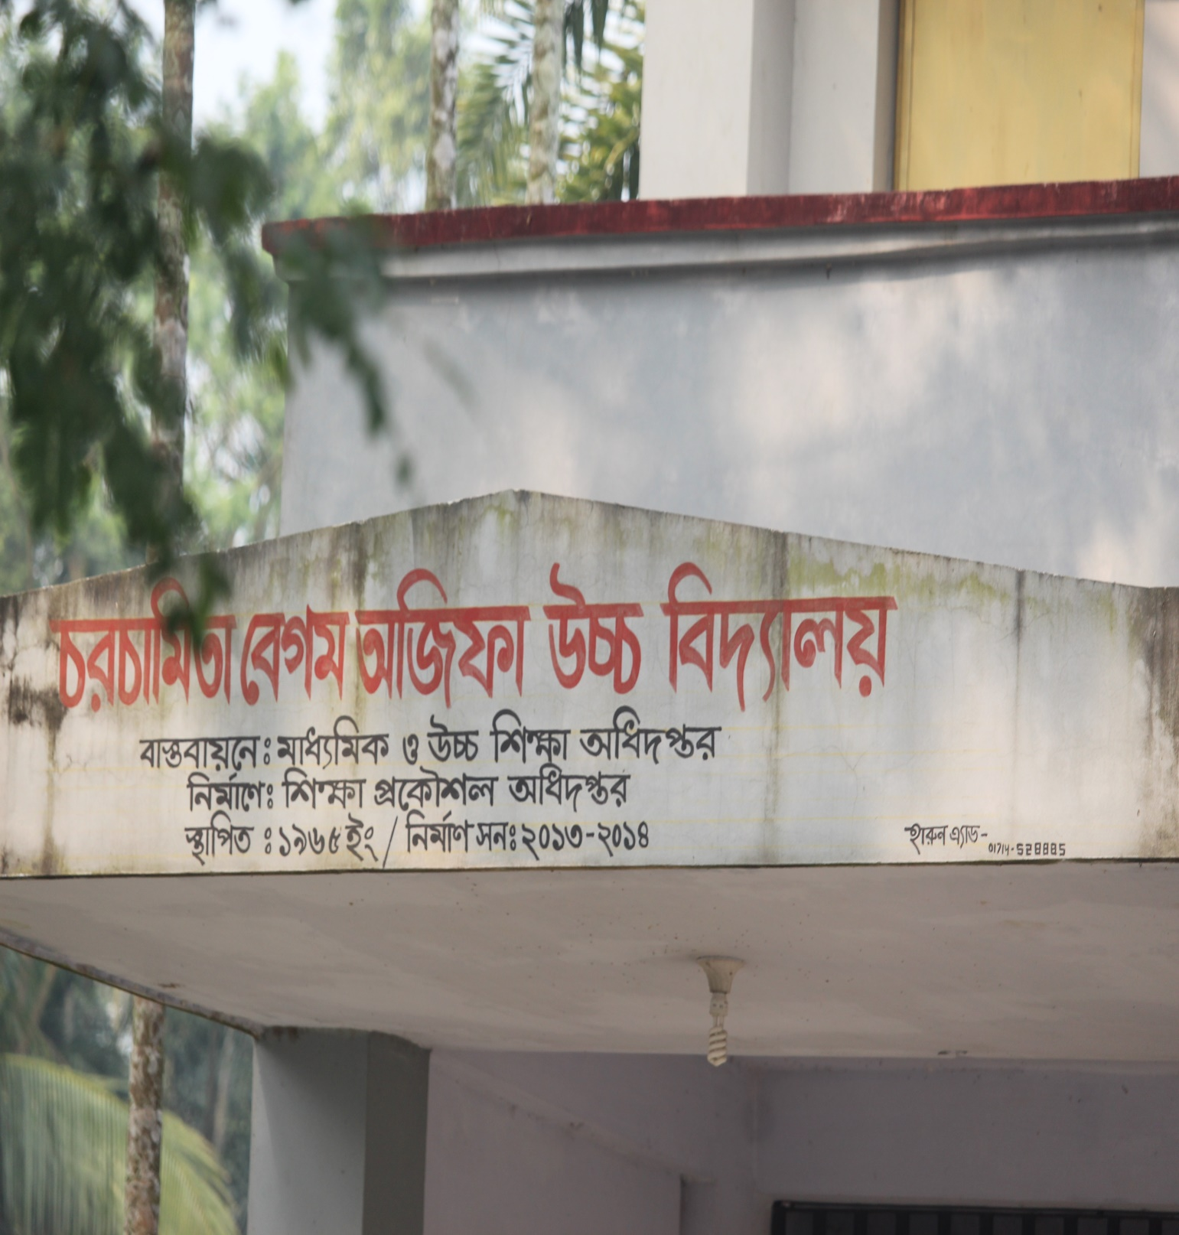
1
INTRODUCTION

Slide 4
চরচামিতা বেগম অজিফা উচ্চ বিদ্যালয়
বৃক্ষরোপন কর্মসুচি

